Slide 1
PIRAMIDE INVERTIDA
Daniela Valencia Melguizo
Sara Muriel Henao

Slide 2
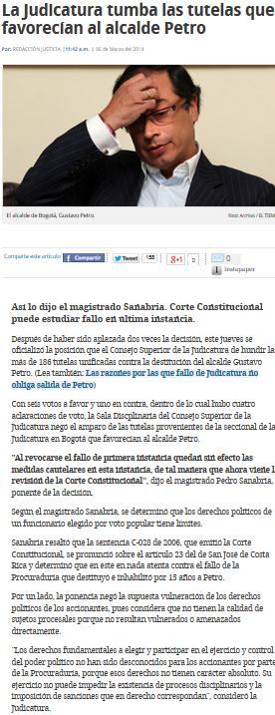
Nivel Básico
Este nivel implica la ubicación del texto en una misma página Web, suponiendo una estructura lineal, que se mueve en un orden predeterminado.
Este exige un ejercicio de jerarquización, definiendo la importancia relativa de cada uno de ellos, para ubicarlo en un orden decreciente de importancia.
Esta estructura le exige al escritor un trabajo mínimo, no obstante es la manera más recomendada para presentar los contenido en las páginas web

Slide 3
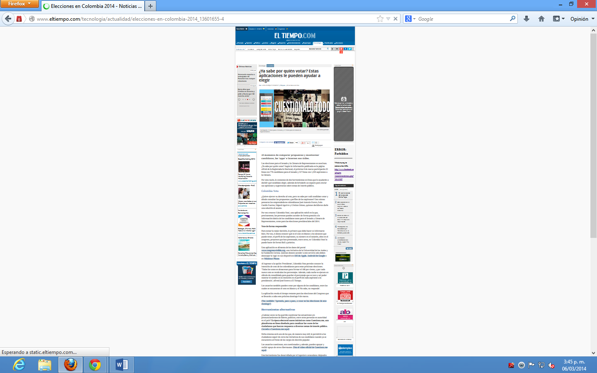
TEXTO LINEAL DIVIDIDO TEMATICAMENTE EN LA PÁGINA WEB
En este ejercicio el autor realiza una jerarquización del texto, a partir del tema principal expuesto en el primer párrafo define subtemas dentro de la misma página.
Este permite una lectura no lineal en la misma página, y el lector puede escoger el subtema de su interés ya que estos tienen un nivel de independencia.

Slide 4
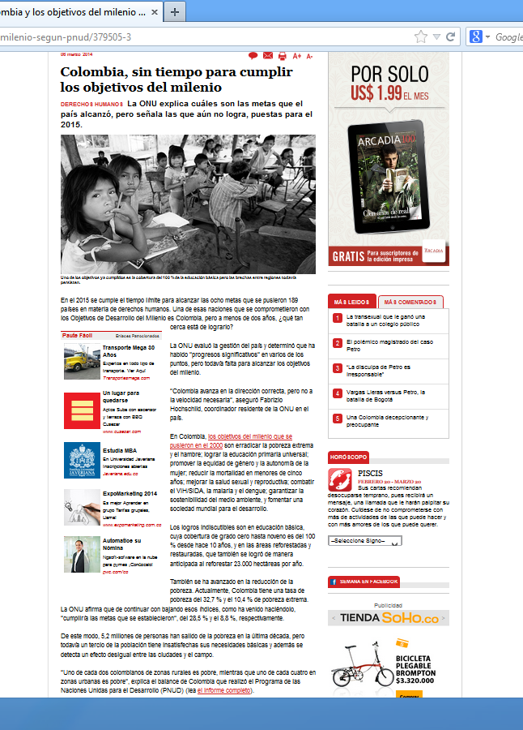
TEXTO LINEAL DIVIDIDO EN SUBTEMEAS QUE APARECEN EN DIFERENTES PÁGINAS WEB
En este nivel el autor aprovecha la posibilidad de enlazamiento que le permite la Web.
El escritor la utiliza para evitar las páginas largas, se da un orden de jerarquización entregando los elementos del tema y los subtemas en un orden decreciente de importancia.
El resultado será una introducción del tema, seguido por los enlaces que llevan a los subtemas.

